Slide 1
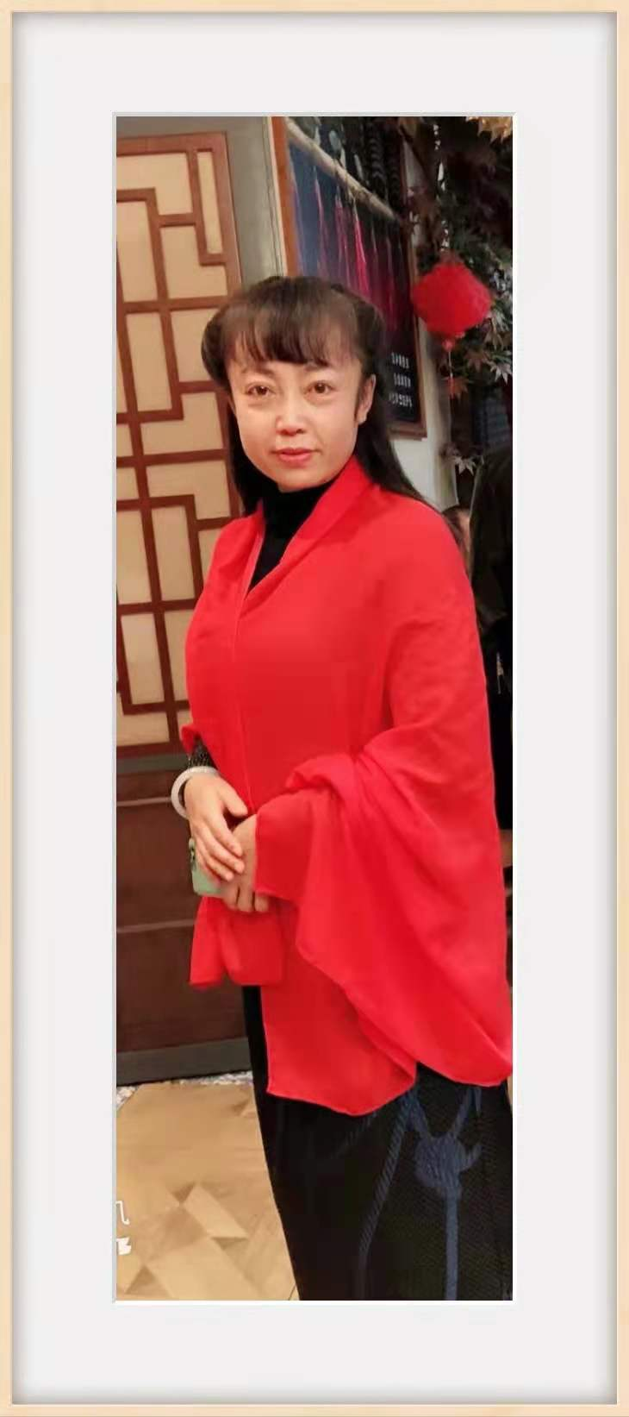
徐诗慧
安顺市第二幼儿园
大学专科学历，中小学一级教师。1988年参加工作以来，坚持中国共产党的领导，爱岗敬业，工作认真负责。参加市级[图片]优质课评比获市级二等奖，自制教玩具获安顺市三等奖，参与的教学设计获贵州省一等奖，多次在报刊杂志上发表文章，现担任安顺市第二幼儿园后勤主任一职。

